Slide 1
Schulareal
Schulhaus Zentral 1
Schulhaus Zentral 2
Pausenareal
Pausenhalle
Transferzone
Turnhalle
JAM
roter Platz
Parkplatz
Rasen Z1

Slide 2
Archiv
(noch nicht oder nicht mehr verwendete Pläne)

Slide 3
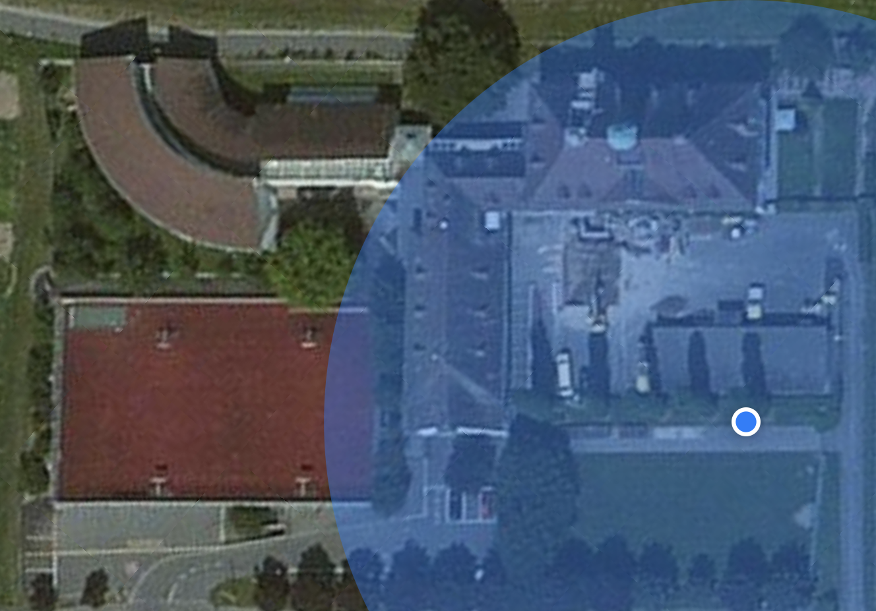

Slide 4
Schulareal
Pausenareal
Schulhaus Zentral 1
Schulhaus Zentral 2
Pausenhalle
Transferzone
Turnhalle
JAM
roter Platz
Rasen Z1

Slide 5
Zentral 1
Zentral 2
Schulgelände
Pausen-halle
Pausengelände
Sportplatz Z2
Sportplatz Z1

